Slide 1

SOCIALIZACIÓN DE LOS PROTOCOLOS DE BIOSEGURIDAD PARA LA CONTENCIÓN DE LA COVID - 19
Daniela Tapasco Bueno
Estudiante de Administración en salud: Gestión Sanitaria y ambiental

Slide 2

Fomentar el autocuidado
Tomar conciencia sobre nuestro estado de salud
Planificar cada actividad a realizar
Comprometerse con acciones seguras y medidas de prevención en el ambiente de trabajo
Uso adecuado de EPP

Slide 3

Historia

Slide 4
¿Que es el Coronavirus ?
Los coronavirus (CoV) son virus que surgen periódicamente en diferentes áreas del mundo y que causan Infección Respiratoria Aguda (IRA), es decir gripa, que pueden llegar a ser leve, moderada o grave.

Slide 5

¿Qué es la COVID‑19?
Es la enfermedad infecciosa (respiratoria) causada por el coronavirus que se ha descubierto más recientemente. Inicialmente llamado 2019-CoV (en inglés, 2019-novel coronavirus, 'nuevo coronavirus de 2019')
Origen: Se descubrió y se aisló por primera vez en Wuhan, China. Parece tener un origen zoonótico, es decir, se transmitió de un huésped animal a uno humano

Slide 6
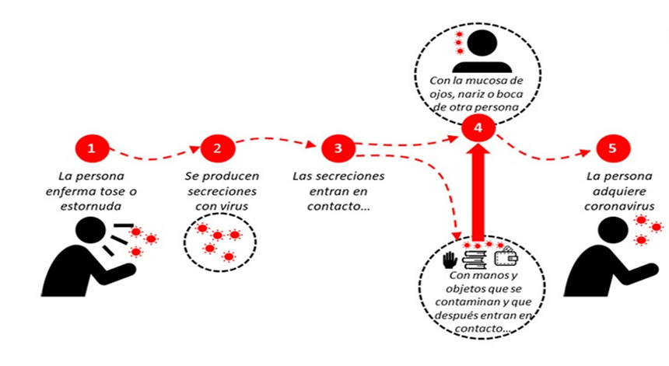
Mecanismo de transmisión
Transmisión del COVID-19
https://www.youtube.com/watch?v=cOEfBmqFAqU

Slide 7
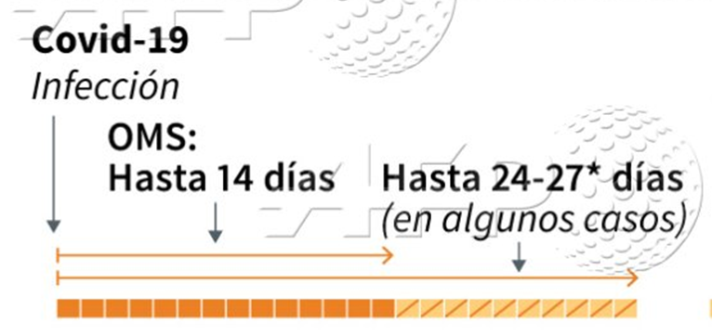
Tiempo de incubación
Período de tiempo que transcurre desde que una persona se infecta por el virus hasta que presenta síntomas, oscila en general entre los 4 y los 7 días, en el 95 % de las ocasiones es menor a 12.5 días. Los límites extremos se han establecido entre 2 y 14 días después del contagio

Slide 8
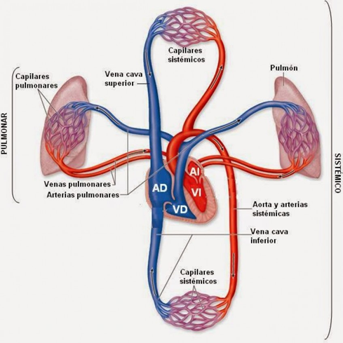
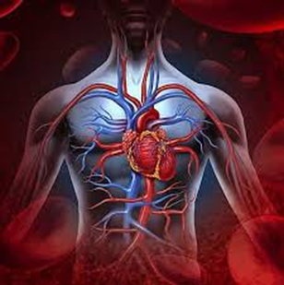
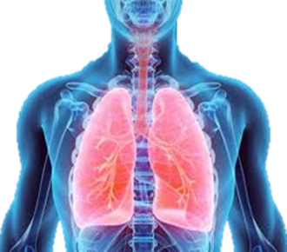
¿Como afecta al cuerpo?

Slide 9

Fases

Slide 10
La Organización Mundial de la Salud (OMS) determinó fases para evitar la expansión del COVID-19​.
Preparación: Procedimientos antes.
Contención: Implementación de protocolos
Mitigación: Minimización del impacto
Post-pandémica: Seguimiento (retorno)

Slide 11
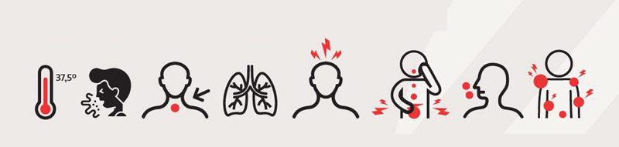
Signos y síntomas

Slide 12
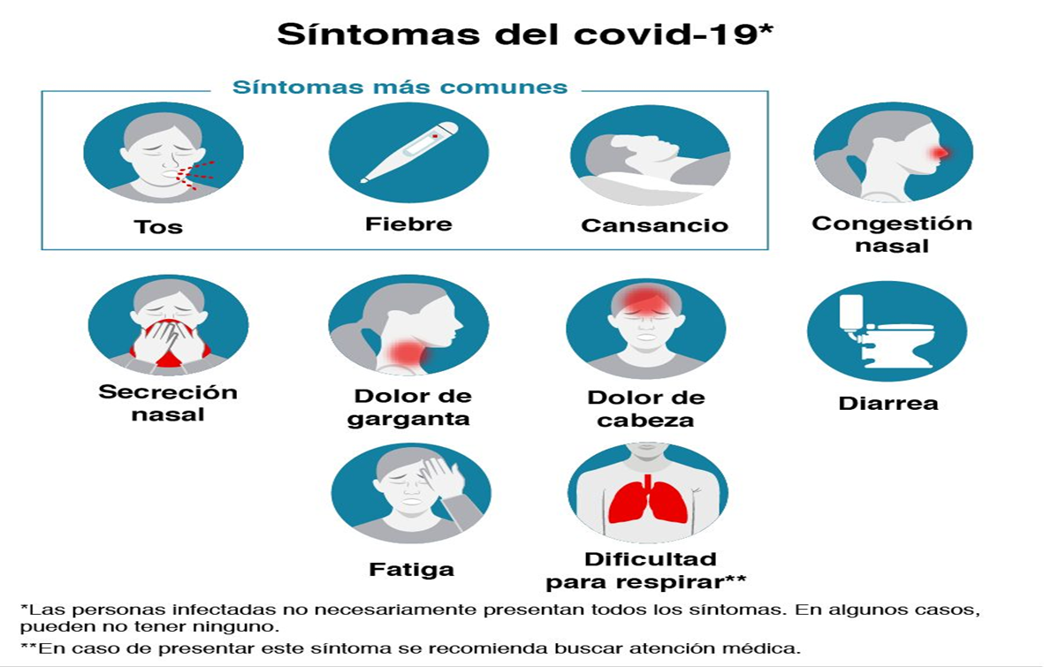

Slide 13
Medidas preventivas

Slide 14
En lo posible el personal que realice actividades de asistencia social deben gozar de buena salud y no presentar enfermedades crónicas o que afecten su respuesta inmunitaria.
Las medidas que se implementaron y que han demostrado mayor evidencia para la contención de la transmisión del virus son las siguientes:
Lavado de manos
Distanciamiento social
Uso de tapabocas

Slide 15
Lavado de manos
Es la frotación vigorosa de las manos previamente enjabonadas, seguida de un aclarado con agua abundante, con el fin de eliminar la suciedad, materia orgánica, flora transitoria y residente, y así evitar la transmisión de estos microorganismos de persona a persona.

Slide 16
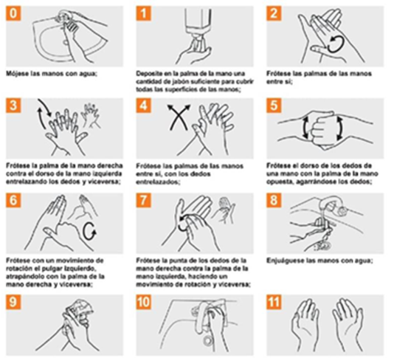
Técnicas para el lavado de manos
https://www.youtube.com/watch?v=BpUHGLfQ6GQ

Slide 17

El distanciamiento social
También llamado "distanciamiento físico", Mantener un espacio entre usted y las demás personas, es una forma en que las personas que no están enfermas limiten o eviten el contacto con el COVID-19. se trata de exponerse lo menos posible al contagio.

Slide 18
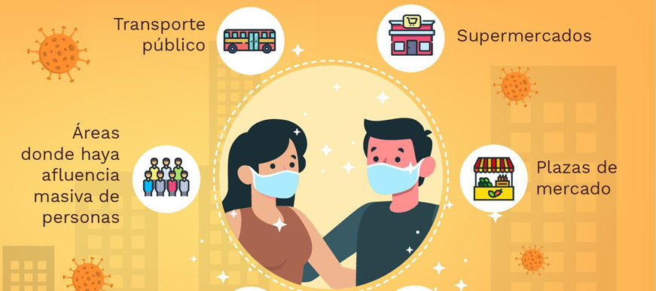
Uso obligatorio de tapabocas
la Organización Mundial de la Salud OMS recomienda el uso masivo de tapabocas para combatir la propagación de la COVID-19
Uso de mascarilla
https://www.youtube.com/watch?v=cZ3qTR4AJh4

Slide 19
Alternativas de trabajo

Slide 20

Trabajo a distancia
Trabajo presencial
El teletrabajo, o trabajo a distancia, permite trabajar en un lugar diferente a la oficina. El trabajo se realiza en un lugar alejado de las oficinas centrales o de las instalaciones de producción, mediante la utilización de las nuevas tecnologías de la información y la comunicación (Tics).
Denominamos al conjunto de actividades que son realizadas con el objetivo de alcanzar una meta, solucionar un problema o producir bienes y servicios para de manera presencial para atender las necesidades humanas

Slide 21
CONSUMO DE ALIMENTOS

Slide 22

Para consumir alimentos
Lavar las manos con agua y jabón o en su defecto con alcohol glicerinado
Retirar el tapabocas con las normas de seguridad según protocolo de bioseguridad, si es desechable o de un solo uso realizar la disposición final correspondiente.
En el tiempo de alimentación, limitar el número de personas realizando la actividad de forma simultánea para que se garantice la distancia mínima de dos metros entre las mismas, para evitar aglomeraciones

Slide 23
limpieza y desinfección

Slide 24
Para el caso de las tareas de limpieza y desinfección de superficies que hayan estado en contacto con otras personas, puede optarse por guantes más gruesos o de caucho.
Realizar protocolo de limpieza y desinfección cada 3 (tres) horas en los sitios de trabajo y zona de alimentación
Cada 2 (dos) horas en las zonas de lavado de manos y servicios sanitarios e incluye pisos, paredes, puertas, ventanas, divisiones, muebles, sillas, y todos aquellos elementos con los cuales las personas tienen contacto constante y directo.
Limpieza y desinfección
https://www.youtube.com/watch?v=p5OKjrL40VM

Slide 25
Realizar de manera diaria antes del inicio, durante y al finalizar las actividades limpieza y desinfección de sus zonas comunes y herramientas.
Al utilizar productos para la desinfección y limpieza debe contar con capacitación para la ejecución de este, según recomendaciones del proveedor.
Realizar la actividad de limpieza y desinfección con elementos adecuados para ello (escobas, traperos, trapos, esponjas, estropajos, baldes)
Tomar las medidas necesarias para la manipulación y almacenamiento de productos utilizados para la limpieza y desinfección, tomando como referencia las fichas técnicas de los productos ( hojas de seguridad, tarjeta de emergencia

Slide 26
Al salir y retornar en casa

Slide 27
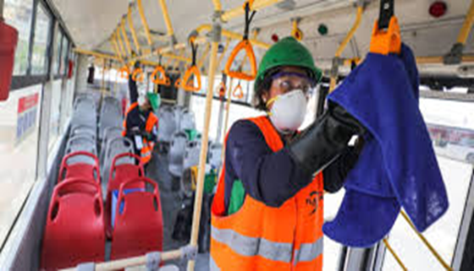
Al salir de casa
Usa ropa de manga larga
Recógete el cabello y evita las joyas
Usa tapabocas
Desinfectar con alcohol objetos o superficies
Lleva pañitos desechables
Desecha los pañitos que uses
Estornuda o tose en el pliegue del codo
Lava tus manos con frecuencia
No te toques la cara
Mantén distancia

Slide 28
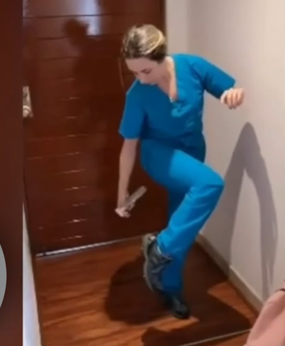
Al ingresar a la casa
No toques nada
Quítate los zapatos
Retírate la ropa
Deja los objetos que traigas en la entrada
Dúchate
Limpia el celular y las gafas
Desinfecta lo que dejaste en la entrada
Mantener la casa ventilada
Desinfección al ingresar a casa
https://www.youtube.com/watch?v=x-ShwFB1bso

Slide 29
Reporte por contagio

Slide 30
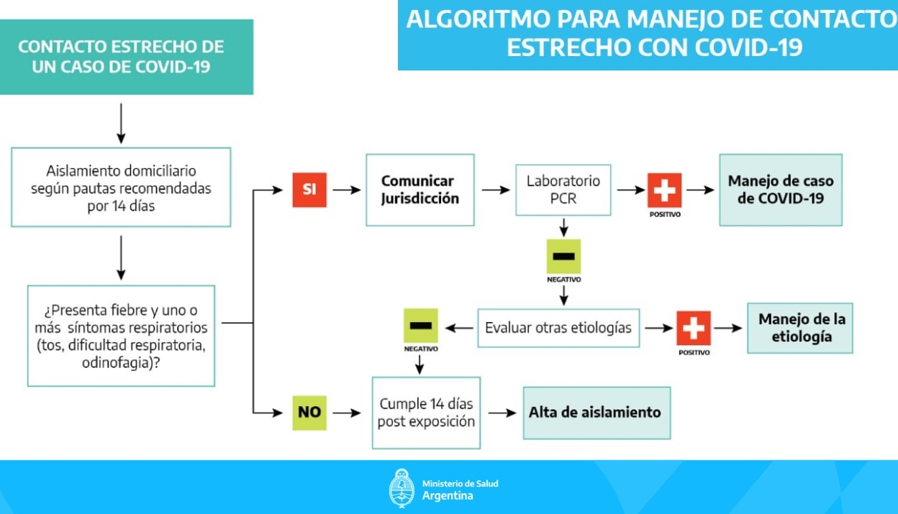
La empresa comunicara formalmente al empleado quien tuvo contacto con una persona confirmado o probable para COVID - 19 y lo ubicara en categoría de “contacto estrecho”
Contacto estrecho: Es el contacto entre personas en un espacio de 2 metros o menos de distancia, en una habitación o en el área de atención de un caso de COVID-2019 confirmado o probable, durante un tiempo mayor a 15 minutos, o contacto directo con secreciones de un caso probable o confirmado mientras el paciente es considerado infeccioso.

Slide 31
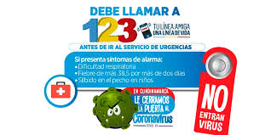
Pasos a seguir
Comunicar
Verificar
Aislar
Trasladar
Diligenciar
Reportar
Orientación
Avisar

Slide 32
Convivencia COVID - 19

Slide 33
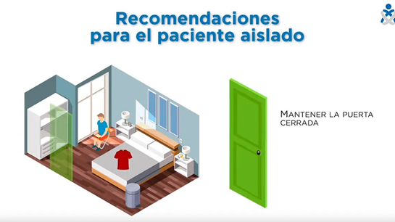
Convivencia con persona COVID - 19
Mantener la distancia al menos de dos metros.
Utilizar tapabocas en casa, especialmente al encontrarse en un mismo espacio que la persona a riesgo, aumentar la ventilación del hogar.
Si es posible, asignar un baño y habitación individual para la persona en riesgo.
Si no es posible, aumentar ventilación y limpieza y desinfección de superficies de todas las áreas del hogar.

Slide 34
Manejo de residuos solidos

Slide 35
Manejo de residuos sólidos
Los mecanismos que se utilizan para comunicar el peligro son:
La señalización de los recipientes – Rótulos y/o etiquetas
La señalización de las áreas
Las Hojas de Seguridad
Tarjetas de Emergencia.
La capacitación en riesgo químico
Frases o letreros indicando el peligro
Códigos de colores y pictogramas, números UN.

Slide 36
Diariamente al finalizar la jornada el personal encargado realiza recolección de residuos y se realizan labores de limpieza y desinfección.
Materiales no peligrosos: Aquellos materiales que suelen entregarse a gestores para su reciclaje, se depositan en una bolsa verde (servilletas, empaques de papel plastificado, icopor, vasos desechables, papel cartón).
Material derivado del uso de EPP hospitalarios: Se depositarán en bolsas rojas (ropa desechable, gorros, batas, pantalones y polainas, guantes, mascarilla, respiradores y tapabocas), podrán disponerse en los sitios autorizados.

Slide 37

Al depositar estos residuos en la bolsa, pueden rosearse con alcohol, con hipoclorito u otra solución desinfectante, sin promover con esto mezclas de soluciones

Slide 38
Vigilancia y monitoreo

Slide 39

Monitoreo
Se establecen canales de información como la aplicación CoronApp, disponible en Android, para reportar su estado de salud y de su grupo familiar.
Asesoramiento de las ARL tendrá en cuenta la existencia de condiciones que permitan realizar el trabajo sin alterar la condición de salud de las personas

Slide 40
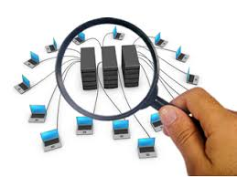
Vigilancia
Se realiza trabajo en casa si es posible, aislado en su domicilio mientras se mantenga asintomático, al menos durante catorce días como mínimo, si durante los catorce días posteriores a la exposición al contacto, desarrolla síntomas y la situación clínica lo permite, deberá hacer auto aislamiento inmediato domiciliario y contactar a los servicios de salud según lo establecido en los protocolos de la autoridad nacional de salud

Slide 41
Plan de comunicaciones

Slide 42

Charlas informativas virtuales La divulgación será constante y actualizada de acuerdo a las directrices impartidas por ministerios
Se utilizarán canales de divulgación masiva entre los cuales se encuentra la página web, sistema interno de televisión, periódico alma mater, emisora cultural, Facebook, YouTube, correos electrónicos Twitter, Instagram, carteleras etc.

Slide 43
Muchas gracias

